Slide 1
Sistema de Gestão de Frota

Slide 2
SUMÁRIO
Introdução;
Objectivos;
Problemática;
Solução Desenvolvida;
Caso de Uso do Sistema;
Distribuição de tarefas;
Cronograma do Projecto;

Slide 3
Hoje em dia o avanço das tecnologias tem tornado o mundo cada vez mais moderno e simplificando o trabalho do homem. Todos os dias surgem novas ideias novos soluções e até novas formas de melhor o que já existe utilizando técnicas.
INTRODUÇÃO

Slide 4
OBJECTIVO GERAL
OBJECTIVOS
DESENVOLVER UM SISTEMA QUE FACILITE A LOCALIZAÇÃO DE AUTOCARROS
OBJECTIVOS ESPECÍFICOS
PLANEAR O CICLO DE FUNCIONAMENTO DO PROJECTO
FAZER LEVANTAMENTO DE REQUISITOS DO SISTEMA
DEFINIR AS TECNOLOGIAS A SEREM USADAS
CRIAR A ESRTUTURA DA BASE DE DADOS DO SISTEMA
FAZER OS DIAGRAMAS DO SISTEMA
REALIZAR TESTES NO SISTEMA
CRIAR O FRONT-END DO SISTEMA
CRIAR O MODELO LÓGICO DO PROJECTO

Slide 5


PROBLEMÁTICA

Slide 6


SOLUÇÃO DESENVOLVIDA

Slide 7
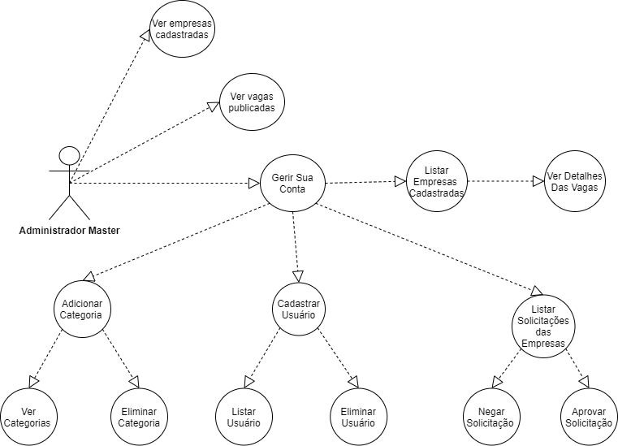
CASO DE USO

Slide 8
















TECNOLOGIAS E FERRAMENTAS

Slide 9
DISTRIBUIÇÃO DE TAREFAS

Slide 10
CRONOGRAMA
Tarefas | Data
Escolha do tema | Junho de 2022
Pesquisa
Escolha das tecnologias/ferramentas

